Slide 1
مفاهيم اساسيه في الاقتصاد السياحي
الاستاذ /الهام خضير شبّر
-تعريف علم الاقتصاد السياحي
-ماهي اهم عناصره
-هل السياحه حاجة ضروريه
-هل السياحة مورد اقتصادي
- ماهي المشكله الاقتصاد السياحي

Slide 2
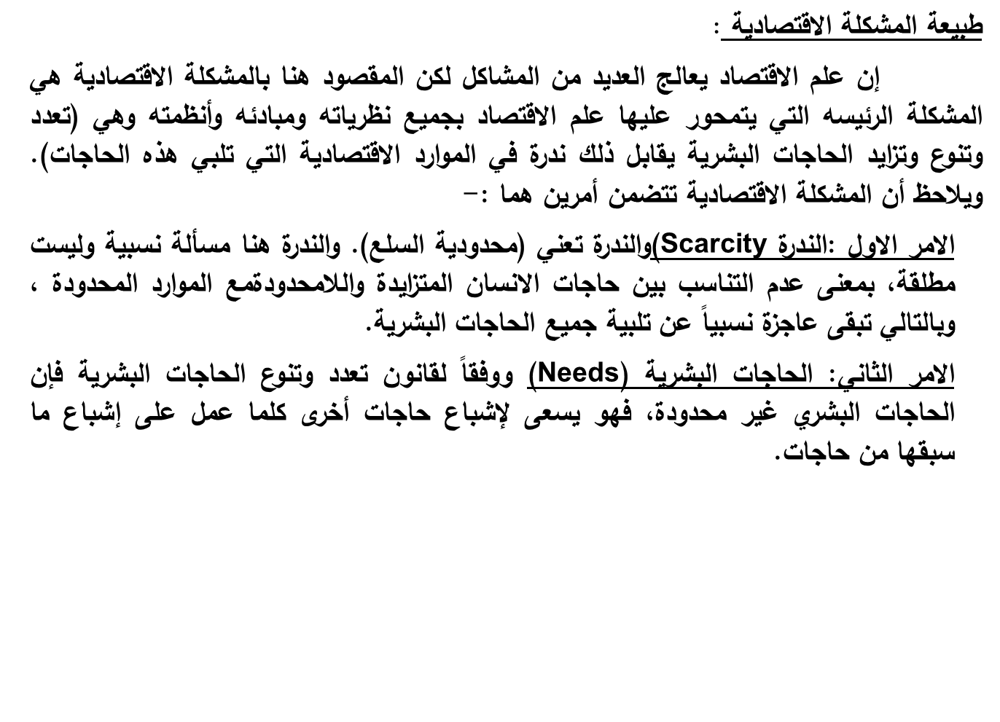
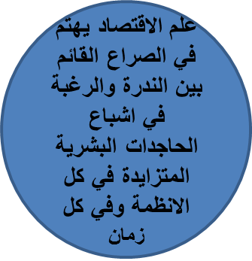
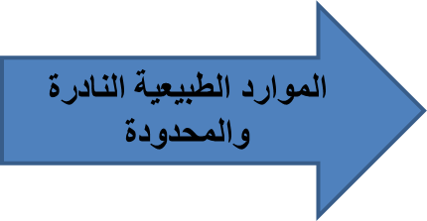
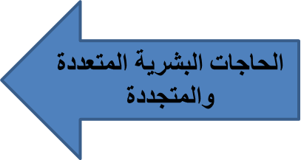

Slide 3
مفاهيم أساسية في علم الاقتصاد السياحي
هو فرع من فروع علم الاقتصاد يتخصص بالجوانب الاقتصادية للسياحة كظاهرة بشرية أصبحت شائعة وتمارس من قبل الملايين من البشر في القرن العشرين وحالياً. ويستمد الاقتصاد السياحي اهميته من عنصرين أساسيين هما الحاجة البشرية للسياحة والموارد السياحية وكما يأتي:-
الاول :السياحة حاجة بشرية منذ القدم ظهرت عند الانسان حاجة للتنقل والسفر، وقد كانت بدايتها بهدف البحث عن الماء والطعام والرعي، ثم تطورت لأهداف دينية أو للعلاج أو لطلب العلم وغيرها )ازدادت الحاجة الى السفر والسياحة في العصور الحديثة إذ توافرت وسائل النقل السريعة والمريحة الى أن أضحت الحاجة للسياحة تشكل ظاهرة معروفة يسعى غالبية شرائح المجتمع لإشباعها سواء الطبقات الغنية أو حتى الطبقات ذات الدخل المحدود, لابل ظهرت أنماط متعددة من السياحة مثل السياحة الصيفية والسياحة الشتوية وسياحة الاستجمام والسياحة العلاجية والرياضية والاقتصادية...الخ، سواء تحققت على الصعيد المحلي أو الصعيد العالمي.

Slide 4
وفي هذه الفقرة بالذات هناك سؤال مهم يطرح نفسه، هل أن الحاجة للسياحة هي حاجة كمالية أم حاجة ضرورية؟
تعتمد الإجابة على هذا السؤال على مجموعة من العوامل المحدودة للطلب السياحي وخاصة (الامكانيات المادية (الدخل ) ان كانت متوفرة تصبح الحاجة شبه ضرورية والعكس صحيح وعامل الظروف السياسية ان كانت مستقرة تصبح السياحة شبه ضرورية وان انعدمت فهي كمالية فهناك حاجات اكثر ضرورة من السياحة ).
اذن الحاجة للسياحة هي (حاجة كمالية تكاد تكون ضرورية).

Slide 5
الثاني :السياحة مورد اقتصادي :-تتجسد الموارد السياحية بالمواقع التي تمتلك جاذبيات سياحية سواء كانت طبيعية (مناخ ملائم، مياه، جبال، سهول، غطاء نباتي...الخ) أو كانت من صنع البشر (الأماكن الأثرية، الأماكن الدينية، ناطحات السحاب، الأسواق، الفنادق، المطاعم...الخ)

Slide 6
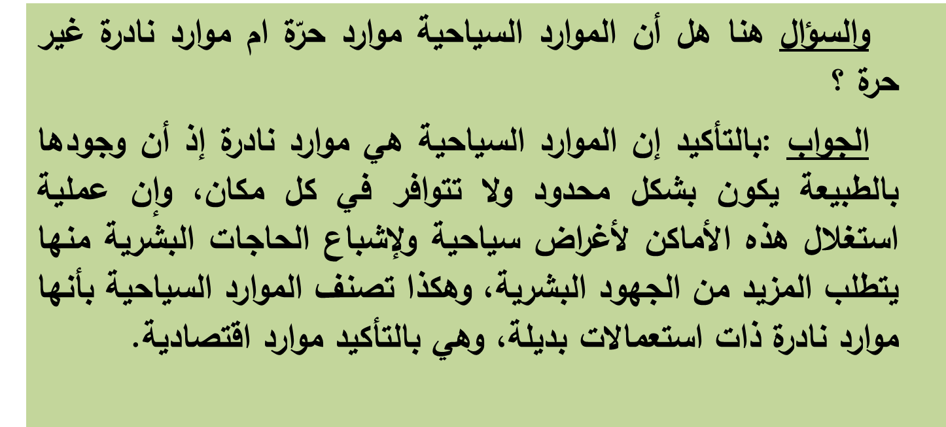

Slide 7
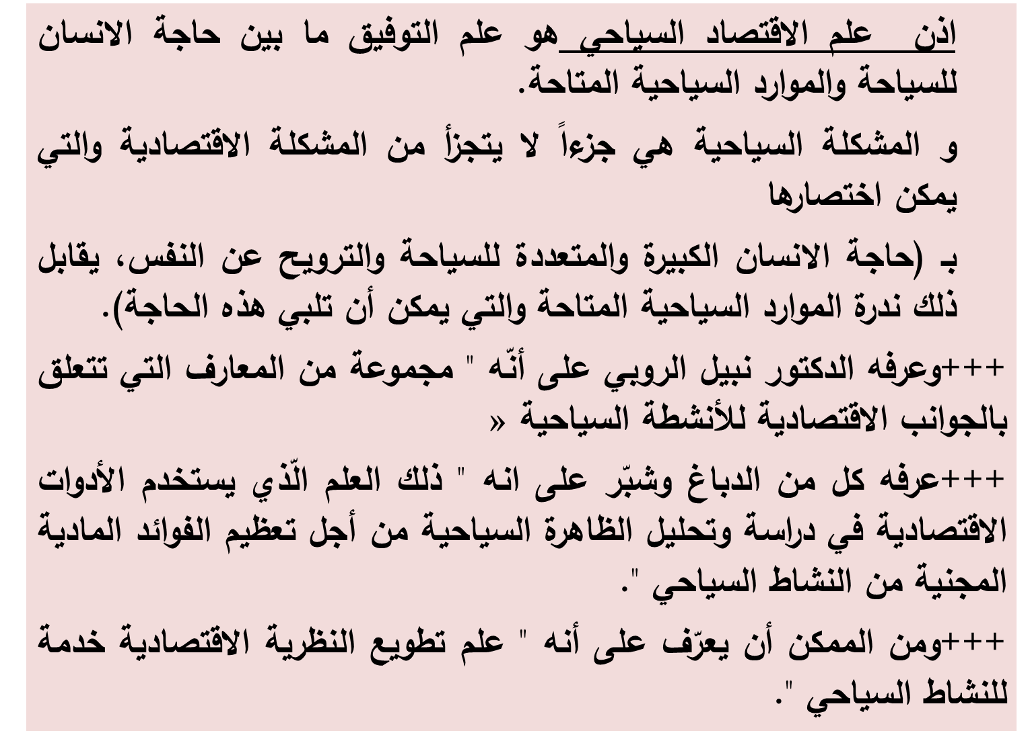

Slide 8
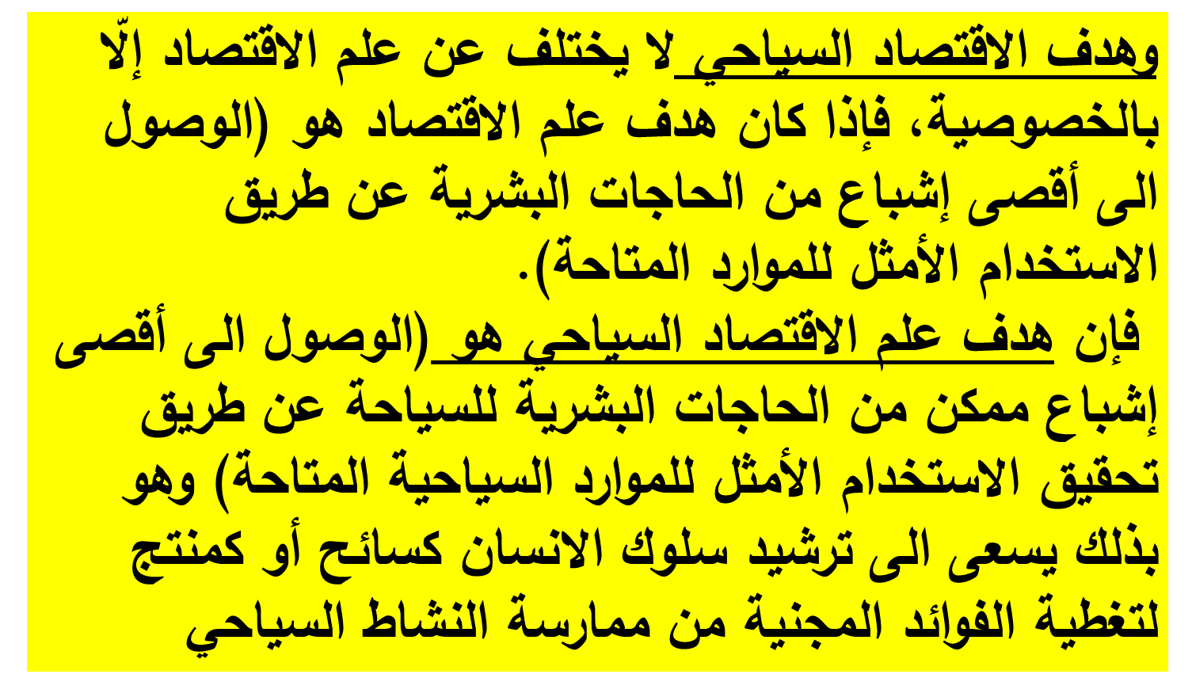

Slide 9
